Slide 1

GT Big Data
20 juin 2024
Farouk Toumani (LIMOS-UCA)
François Pinet (TSCF-INRAE)
David Sarramia (LPCA-UCA)

Slide 2
Animation du GT
2023-2024 : les réunions
06/10/2023 : présentation des objectifs et de la feuille de route
11/01/2024 : séminaire présentation de 2 projets : Emob - Ruben MARTINEZ (CHU) et VGI4bio – Sandro BIMONTE (INRAE)
15/02/2024 : séminaire présentation de 2 projets : CEBA -David SARRAMIA (LPCA) et Easydata - William Guyot (LIMOS)
04/04/2024 : séminaire représentation des connaissances par Christophe REY (LIMOS) et Maxime BURON (LIMOS)
20/06/2024 : journée du programme DATA :
  Présentation en plénière d’Isabelle ALIC "OpenSILEX: des systèmes d’information pour des données FAIR" (UMR MISTEA)
  Présentations dans le GT BigData de : Richard MORENO « DATA TERRA » (CNRS), Sivaratnam PACHAVA "Energy consumption in data processing" (INRAE), Armel Soubeiga "clustering et la douleur chronique" (LIMOS).
  Soit 9 présentations de travaux sur le BigData depuis début 2024

Slide 3
La feuille de route
Des thèmes envisagés
Optimisation des bases de données (temps de traitement, stockage, indexation, énergie, etc.)
Interopérabilité (formats d’échange, méta-données, données-service-infra)
Gestion de l’hétérogénéité et de la qualité de l’information (lac de données, etc.)
Intégration des données (entrepôts, cloud, lac, etc.)
Gestion des flux de données (« data stream »)
Systèmes d’information géographique
Données complexes (spatiotemporelles, trajectoires, etc.)
Représentation/modélisation des connaissances et raisonnement pour les bases de données (logique de description, Datalog, programmation logique, etc.)
Génie logiciel pour le BigData
« In-database machine learning » (à explorer)
Psychologie émotionnelle (« affective science »)

Slide 4
Animation du GT
Domaines ciblés
Environnement
  mieux mesurer les impacts environnementaux et gérer la préservation des ressources naturelles.
Agriculture
  mettre en place des pratiques relevant de l’agroécologie.
Santé
  gestion de données d’essais et de recherche clinique.
Sciences humaines et sociales
  collecte et analyse de données dans le domaine de des sciences cognitives.

Slide 5
Animation du GT
Actions identifiées
Action Stockage et gestion de données d’IoT ou flux
Action Représentation des connaissances et raisonnement :
Action Mesure et optimisation des performances énergétiques
Action transversal BigData et santé

Slide 6
Animation du GT
Plateformes identifiées au cours des séminaires
Application au Mesocentre (mesure de la consommation énergétique)
CEBA (cloud environnemental)
Entrepôt de données Emob (données de santé)
Easydata (données issues de différents types capteurs)
Profan (données de l’éducation)
Plateforme VGI4Bio (Observatoire Agricole de la Biodiversité, LPO)
Publication de données que nous produisons ?

Slide 7
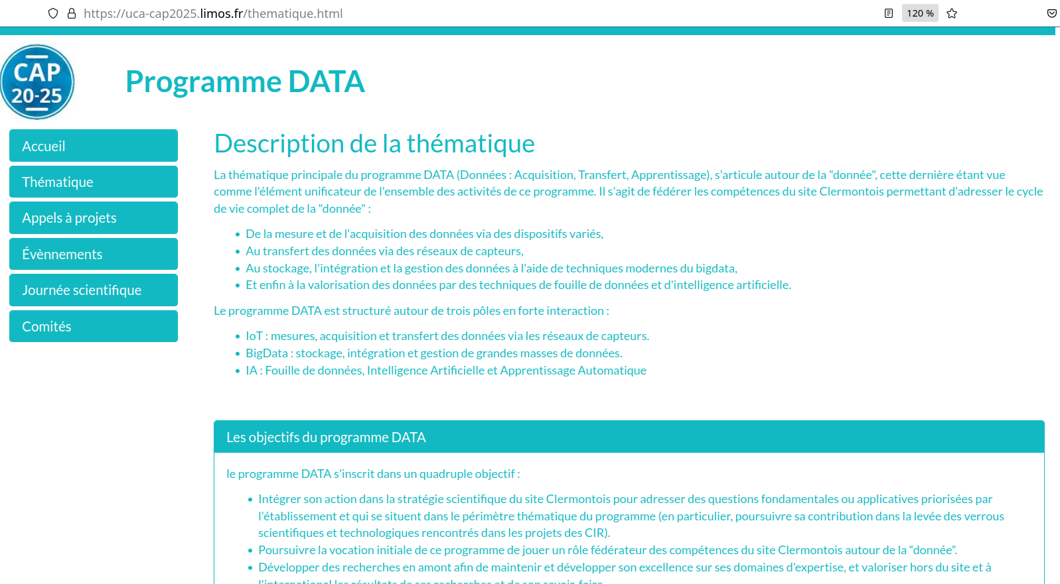
Animation du GT
Site Web du programme DATA : uca-cap2025.limos.fr

